Slide 1
TVORBA STRATEGIE
T9: HODNOCENÍ ZDROJOVÝCH ASPEKTŮ

Slide 2
CÍL
REFLEXE PŘEDCHÁZEJÍCÍCH ZAMĚSTNÁNÍ (rozpracování opatření k dosažení cílů)
POCHOPIT ZÁSADY ÚČELNOSTI, HOSPODÁRNOSTI A EFEKTIVNOSTI PŘI TVORBĚ STRATEGIE
OBJASNIT OBJASNIT PŘÍSTUPY K HODNOCENÍ ZDROJOVÝCH ASPEKTŮ STRATEGIE (NÁKLADY ŽIVOTNÍHO CYKLU: LCC)
ZADAT ÚKOLY DO CVIČENÍ

Slide 3
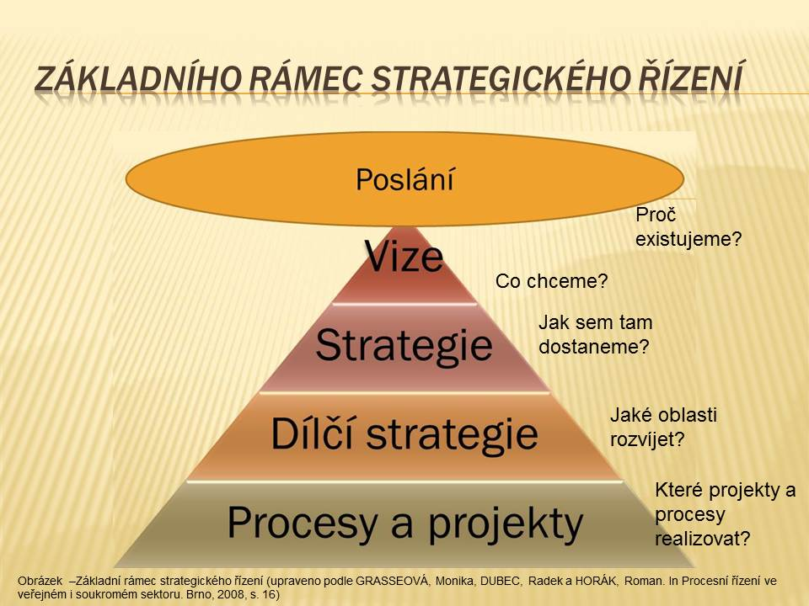
UČEBNÍ OTÁZKY
STRATEGICKÉ ŘÍZENÍ
Jakým způsobem je možné ohodnotit zdrojové aspekty strategie?
Jaké je základní členění nákladů?
Jakým způsobem je možné ohodnotit náklady programu z pohledu celého životního cyklu?
Jakým způsobem lze pojmout strategii z pohledu dlouhodobých finančních závazků?
Co to bude stát?

Slide 4
OBSAH
ÚVOD
REFLEXE MINULÝCH SEMINÁŘŮ
ZÁSADY ÚČELNÉ, HOSPODÁRNÉ A EFEKTIVNÍ ALOKACE ZDROJŮ
PŘÍSTUPY K HODNOCENÍ ZDROJOVÝCH ASPEKTŮ (LCC)
ZÁVĚR

Slide 5
ÚVOD

Slide 6
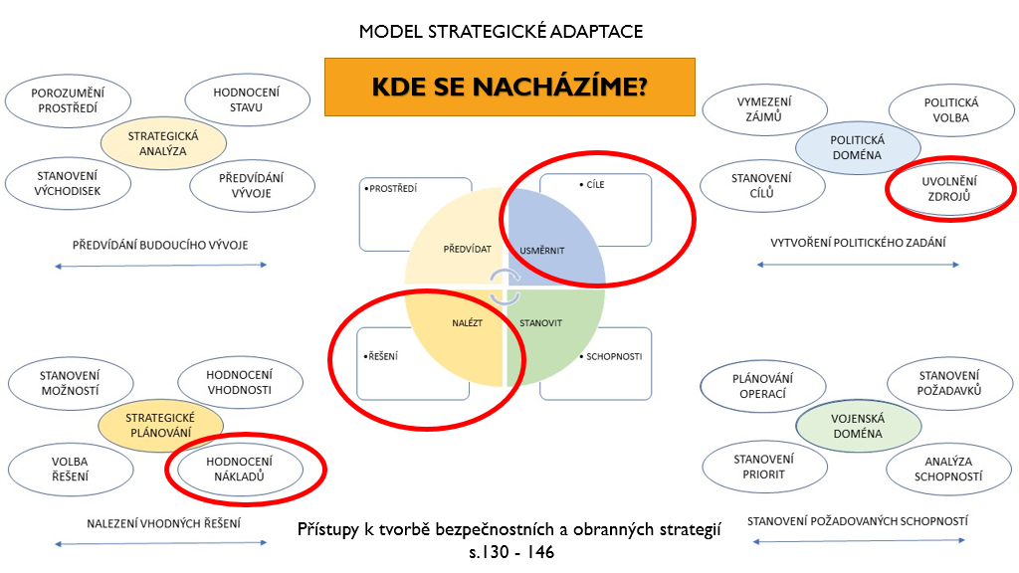

Slide 7
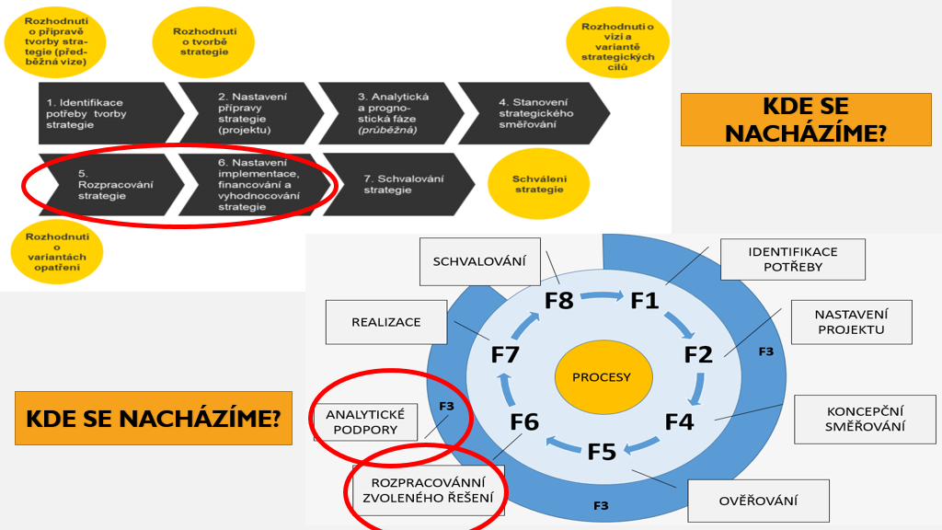

Slide 8
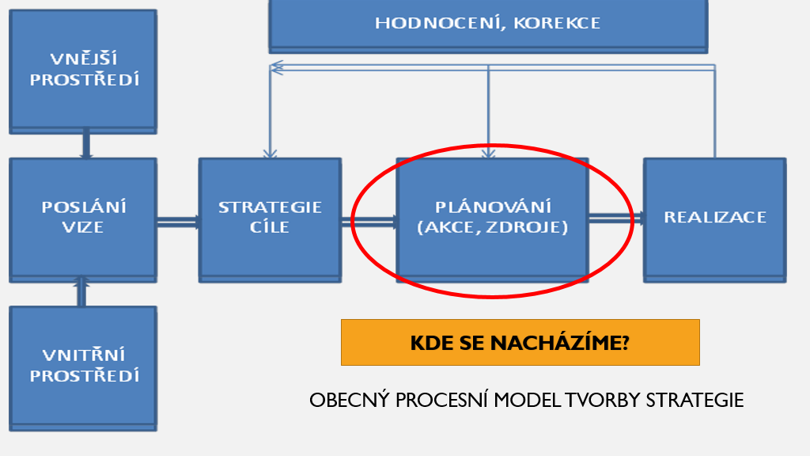

Slide 9
Strategie: ENDS, WAYS, MEANS
Cílené směřování organizace v dlouhodobém časovém horizontu.
Cesta (postup, způsob, záměr) dosahování stanovených strategických cílů, respektive výsledného požadovaného stavu bytí či fungování organizace.
Způsob dosažení nejobecnějších záměrů organizace vyjádřených vizí či řešení určitého problému.
Soubor strategických dlouhodobých cílů a způsoby jejich dosažení v podobě specifických cílů, opatření a úkolů (programy, projekty, iniciativy).
Z pohledu zdrojů: Strategie respektive dlouhodobý plán vyjadřuje především dlouhodobé závazky organizace.

Slide 10

PŘÍSTUP K ŘÍZENÍ ZDROJŮ
European Court of Auditors:
Každou veřejnou aktivitu lze bez ohledu na její povahu analyzovat jako soubor finančních, materiálních, lidských zdrojů uvolněných za účelem dosažení cílů se záměrem vyřešení určitých problémů.

Slide 11
PŘÍSTUPY K ALOKACI ZDROJŮ
Inkrementální navyšování nákladů na danou oblast
  všem stejně přidáváno např. pokrytí inflace
  všem stejně kráceno o XY % tzv. salámová metoda
Zdroje alokovány na základě stanovených cílů a jejich rozpracování (threat driven stratégy)
Zdroje alokovány na nejvyšší priority
Výše alokovaných zdrojů určuje strategii (resource driven stratégy)
Kombinace přístupů

Slide 12
ZDROJE A BEZPEČNOST – TRENDY V ČR
státní rozpočet
2001 2002 2003 2004 2005 2006 2007 2008 2009 2010 2011 2012 2013 2014 2015 2016
1 MO ČR: vojenská obrana
2 Bezpečnostní informační služba
3 Celní správa ČR
4 MS ČR: Generální ředitelství Vězeňské služby
5 Generální inspekce bezpečnostních sborů MF ČR
6 MV ČR: požární ochrana
7 MV ČR: bezpečnost a veřejný pořádek státní rozpočet
Zdroj : PERNICA, Bohuslav Bezpečnostní politika ČR – trendy a výzvy

Slide 13
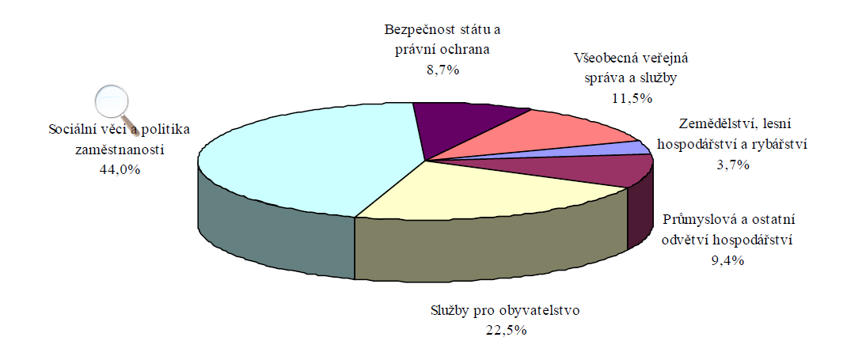
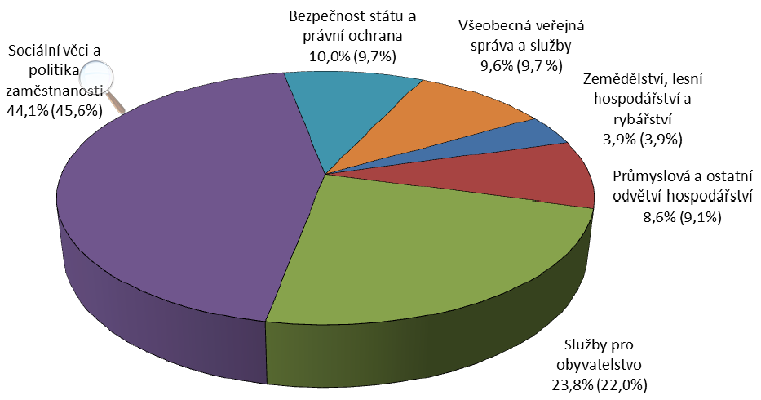
ODVĚTVOVÁ STRUKTURA VÝDAJŮ SR 2011/2018

Slide 14
ZDROJOVÉ ASPEKTY STRATEGIE

Slide 15
MAKRONÁKLADY
INVESTICE:
  Projekty na modernizaci movité i nemovité infrastruktury
  Ocenění projektů z pohledu nákladů životního cyklu
PROVOZNÍ NÁKLADY:
  Posouzení výdajů na danou oblast dle údajů státního rozpočtu
PERSONÁLNÍ NÁKLADY
  Odvinuto od požadavků na personál (platové prostředky, sociální dávky)
  Kapitola 307 MO: 20/30/50 (stabilní organizace)

Slide 16
Rozpad projektu dle metodologie „DOTMLPFI“* a životního cyklu
Název projektu | Cíl projektu | Funkční oblasti (mil.Kč) |  |  |  |  |  |  |  | Celkem (mld.Kč)
 |  | D | O | T | M | L | P | F | I
Pořízení kompletů SHORAD RBS-70NG | Rozvoj schopností vojska PVO Plní: CT XXXX | 40 | 0,0 | 25 + | 1000 + 300 + 50 | 10 | 40 | 50 | 50 | 1,615
Životní cyklus | Celkem (mld.Kč)
PLŘS cca 300ks (30 SDOS) | 1,8
ND pro servis, udržení bojeschopnosti a úhradu ztrát | 0,10
Servisní údržba a předepsané práce na OZ a PLŘS | 0,02
Plánováno v SdP: 2,67mld podle DOTMLPFI: 3,5mld.
Doctrine: překlad manuálů, katalogů a předpisů, zpracování směrnic a názorných výukových pomůcek, vojskové zkoušky, protokoly
Organization: změny v organizační struktuře jednotky, pokud budou nutné
Training: náklady na výcvik instruktorů na novou techniku, BOS s kompletem jako součást zkoušek, pořízení trenažéru a dalších stendů a váhových maket
Materiel: 16 + 4 ks (úhrada ztrát) kompletních OZ RBS-70NG + 16x4ks raket Bolide, základní souprava ND
Leadership and education: odborná školení velitelského sboru v zahraničí, kurzy v gesci UO Brno, odborné publikace
Personnel: požadavek na 3násobnou obsluhu kompletu (24/7) znamená navýšení 108 vojáků/30,000Kč /měsíc = 40mil. Kč ročně
Facilities: vybudování UVZ, skladů a speciálních dílen
Interoperability: propojení se stávajícími C²I⁴ v rámci PLRV a OTS VzS
Securing the Life Cycle: pro zabezpečení připravenosti a udržitelnosti je třeba dále nakoupit s ohledem na rovnoměrné rozložení expirační doby raket cca 300ks PLŘS a odpovídající zásobu ND a je třeba sjednat servisní podporu.

Slide 17
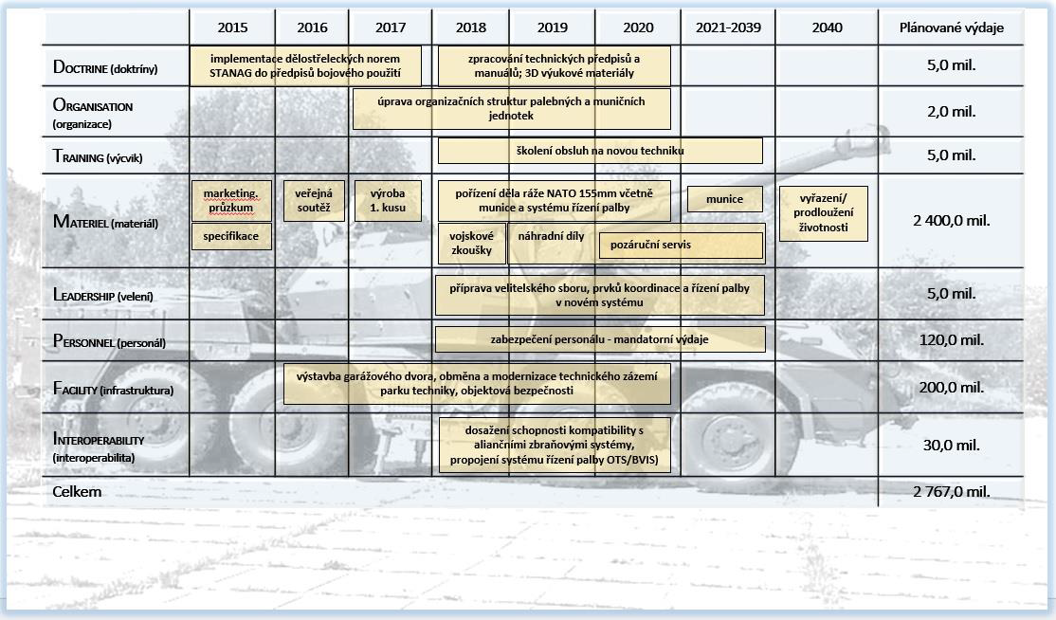
Projekt dle metodologie „DOTMLPFI“* a životního cyklu
Podpis smlouvy

Slide 18
ZÁSADY HOSPODÁRNÉ, EFEKTIVÍ A ÚČELNÉ ALOKACE ZDROJŮ

Slide 19
POVINNOSTI VEDOUCÍHO ORGÁNU
Zákon 320/2001 Sb., o finanční kontrole ve veřejné správě
Zavést a udržovat vnitřní kontrolní systém
Vytvářet podmínky pro hospodárný, efektivní a účelný výkon veřejné správy,
Včas zjišťovat, vyhodnocovat a minimalizovat provozní, finanční, právní a jiná rizika vznikající v souvislosti s plněním schválených záměrů a cílů
Včas podávat informace nadřízeným o výskytu závažných nedostatků a opatřeních k jejich řešení

Slide 20
VÝKONNOST
Činnost vedoucí k dosažení cíle – správné věci!
Volba vhodných způsobů, jak tyto činnosti provádět – dělat správné věci správně!
Výběr činností a způsobů jejich provádění jsou základní oblasti vědomé činnosti manažera!
Otázky:
  Jsou minimalizovány náklady? HOSPODÁRNOST
  Je dosažena požadovaná kvalita výsledků (standard kvality)?
  Jsou dosaženy požadované výsledky? ÚČELNOST

Slide 21
HOSPODÁRNOST
Použití veřejných prostředků k zajištění stanovených úkolů s co nejnižším vynaložením těchto prostředků, a to při dodržení odpovídající kvality plněných úkolů.
Měří se na vstupu. Vyžaduje vstupy ve správnou dobu, dostatečném množství, přiměřené kvalitě a za nejvýhodnější cenu.
Otázka:
Byly k dosažení cíle zvoleny nejvhodnější vstupy za nízké náklady?
Plýtvání (využívání více zdrojů), přeplácení (mohlo být pořízeno levněji), zbytečný luxus (platíme vyšší kvalitu než je nutná)!?
Příklad: vozový park instituce, její infrastruktura a kancelářské vybavení, …

Slide 22
EFEKTIVNOST
Použití veřejných prostředků, kterým se dosáhne nejvyššího možného rozsahu, kvality a přínosu plněných úkolů ve srovnání s objemem prostředků vynaložených na jejich plnění.
Otázka:
Byl dosažen nejlepší poměr mezi vstupy a vytvořenými výsledky z pohledu času, kvality a kvantity?
Podmínky efektivnosti:
Vnější (politické rozhodování o cílech a zdrojích, fungující právní a tržní prostředí)
Vnitřní (vymezení poslání a cílů, financování podle kvality a kvantity výkonu, veřejná kontrola)
Faktory efektivnosti:
Kvalita řízení
Kvalifikace pracovní síly, motivace
Inovace, výzkum, vývoj
Procesy
Ztráty (použité zdroje negenerují požadované výstupy), pomalá realizace, neoptimální poměr vstupu a výstupu.

Slide 23
ÚČELNOST
Použití veřejných prostředků, které zajistí optimální míru dosažení cílů při plnění stanovených úkolů.
Hodnotí se vztah mezi plánovanými cíli (výstupy, výsledky a dopady) a skutečně dosaženými.
Otázka:
Odpovídá dosažený výsledek (účinek) předpokládanému (plánovanému) cíli?
Chybná strategie (nedostatečné posouzení potřeb, nejasné cíle, nemožnost realizace, nedostatečné prostředky), nedostatky v řízení (neplnění cílů, nestanovení priorit, …).

Slide 24
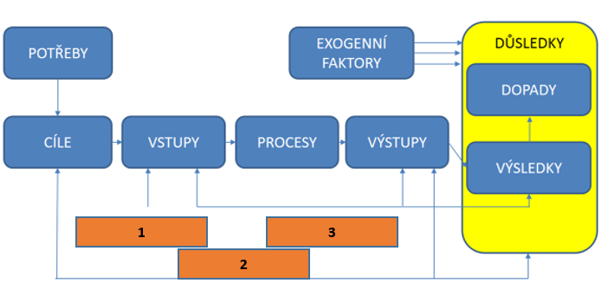
Zásady účelnosti, hospodárnosti a efektivnosti

Slide 25
KONCEPT NÁKLADŮ UŠLÉ PŘÍLEŽITOSTI (1)
OPORTUNITY COST
POCHOPENÍ EKONOMICKÝCH NÁKLADŮ VÁLKY MÁ ZÁSADNÍ VÝZNAM PRO ROZHODOVÁNÍ O JEJÍM ZAHÁJENÍ A UKONČENÍ
ZPRAVIDLA SE VÁLKY ZAHAJUJÍ NA NEREALISTICKÝCH PŘEDPOKLADECH:
  VÁLKA BUDE RYCHLÁ
  S MINIMÁLNÍMI OBĚŤMI NA ŽIVOTECH
  S OMEZENÝMI MATERIÁLNIMI ŠKODAMI
  CELKOVÉ NÁKLADY BUDOU NÍZKÉ
OTÁZKY:
Co bychom mohli s finančními prostředky učinit jiného?
Co musíme obětovat, abychom mohli válku financovat?

Slide 26
KONCEPT NÁKLADŮ UŠLÉ PŘÍLEŽITOSTI (2)
OPORTUNITY COST
UŠLÉ PŘÍLEŽITOSTI
Zajistit zdravotní péči, snížit daně, prosadit rozvojovou pomoc regionům, řešit ekologické problémy, …
Investice do vzdělání, technologií či výzkum
Investice do infrastruktury (silnice, budova)
Zajištění rychlejšího ekonomického růstu. Posílení státu!
Nejistota války dále omezuje spotřebu a oslabuje ekonomiku.
ZPŮSOB POKRYTÍ NÁKLADŮ
Státní zadlužení.
Deficitní financování: iluze, že zákony ekonomie neplatí (limitované zdroje) a že je možné pořídit více věcí současně.
Náklady na válku jsou reálné: jsou přesouvány na jinou generaci.

Slide 27
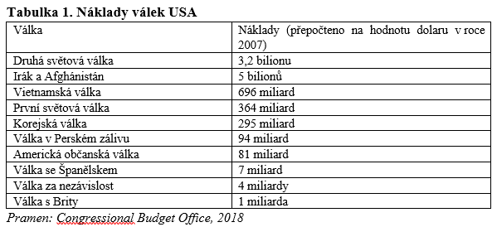
KONCEPT NÁKLADŮ UŠLÉ PŘÍLEŽITOSTI (3)
OPORTUNITY COST

Slide 28
LIFE CYCLE COST (LCC)
Stanovení nákladů na životní cyklus výrobku
Zahrnuje náklady na výzkum, vývoj, pořizování, provoz a vyřazení.
Náklady jsou modelovány zejména ve vztahu k provozní fázi.
Rozhodujícími faktory pro výpočet LCC jsou:
  střední doby mezi poruchami,
  ceny náhradních dílů,
  hodinové sazby práce v údržbě.
Existuje celá řada nástrojů pro modelování LCC: umožňují provádět rozklady nákladů a jejich porovnání s dalšími výrobky.

Slide 29
LCC
𝐿𝐶𝐶 = 𝐶𝑃 + 𝐶𝑂𝑀 + 𝐶𝑂 + 𝐶𝐷,
𝐿𝐶𝐶𝑠 = 𝐿𝐶𝐶 / 𝑡
LCC - náklady životního cyklu,
LCCs - měrné náklady životního cyklu,
CP - náklady na pořízení,
COM - náklady na údržbu,
CO - náklady na provoz,
CD - náklady na likvidaci,
t - doba provozu (životnosti) vozidla.
ZBRAŇOVÝ SYSTÉM
NÁKLADY ŽIVOTNÍHO CYKLU
EFEKTIVNOST
VÝZKUM A VÝVOJ
VÝKONOVÉ PARAMETRY
POHOTOVOST
NÁKLADY NA LIKVIDACI
VELENÍ A ŘÍZENÍ
SPOLEHLIVOST
PROVOZ A ÚDRŽBA
ÚČINNÁ PALBA
OPRAVITELNOST
MOBILITA
KOMPLEXNÍ PODPORA
POŘIZOVACÍ NÁKLADY
OCHRANA
INTEROPERABILITA

Slide 30
PROVOZNÍ NÁKLADY
𝐶𝑂 = 𝐶𝐹 + 𝐶𝑂𝐿 + 𝐶𝑇 + 𝐶𝐴𝐵 + 𝐶𝐼𝑅𝑇 + 𝐶𝑀𝑇 + 𝐶𝐸𝑇𝐶 + 𝐶𝑉
Do nákladů na provoz CO se zahrnují:
náklady na palivo CF,
náklady na provozní kapaliny, oleje a mazivo COL, které se doplňují v proběhu provozu,
náklady na pneumatiky CT,
náklady na akumulátorové baterie CAB,
náklady na pojištění motorového vozidla a silniční daň, další náklady dané zákony CIRT,
náklady na pořízení dálničních známek CMT,
náklady na zákonnou kontrolu technického stavu a měření emisí CETC,
u speciálních vozidel náklady na nástavbu vozidla CV.

Slide 31
NÁKLADY NA ÚDRŽBU (COM)
𝐶𝑂𝑀 = 𝐶𝑂𝑀𝐶 + 𝐶𝑂𝑀𝑃.
COMC - náklady na nápravnou údržbu,
COMP - náklady na preventivní údržbu,
𝐶𝑂𝑀 = (𝐶𝑂𝑀𝐶𝑀 + 𝐶𝑂𝑀𝐶𝐿) + (𝐶𝑂𝑀𝑃𝑀 + 𝐶𝑂𝑀𝑃𝐿),
Náklady na údržbu vozidla se skládají z nákladů na materiál a z nákladů na práci
COMCM - náklady na materiál použitý při nápravné údržbě,
COMCL - náklady na pracovní sílu při nápravné údržbě,
COMPM - náklady na materiál použitý při preventivní údržbě,
COMPL - náklady na pracovní sílu při preventivní údržbě.

Slide 32
POŘIZOVACÍ NÁKLADY
𝐶𝑃 = 𝐶𝐶𝐷 + 𝐶𝐷𝐷 + 𝐶𝑀 + 𝐶𝑆 + 𝐶𝐺,
𝐶𝑆𝑃 = 𝐶𝑝 / 𝑡
CSP - měrná pořizovací cena vozidla,
CCD - náklady na etapu koncepce a stanovení požadavků,
CDD - náklady na etapu návrhu a vývoje vozidla,
CM - náklady na etapu výroby,
CS - náklady na etapu prodeje vozidla,
CG - náklady na zabezpečení oprav během záruční doby,
t - doba provozu vozidla.

Slide 33
Náklady NA VYŘAZENÍ (CD)
CD = CDD + CDR
CDD - náklady na rozebrání a odklizení techniky,
CDR - náklady na recyklaci nebo bezpečnou likvidaci.
Tyto náklady na vypořádání se mohou projevit jako hodnota plusová nebo minusová, v závislosti na způsobu likvidace.
Plusovou hodnotu získáme, když vozidlo vytěžíme a odevzdáme jednotlivé suroviny do sběru surovin. Odprodáme.
Naopak minusovou hodnotu získáme, když vozidlo necháme ekologicky zlikvidovat skrze.

Slide 34
OMEZENÍ ODHADŮ LCC
Odhadování LCC ve vojenských programech spojeno nejistotou a riziky.
Odhady nejsou podloženy potřebnými daty (historickými)
Přístup k datům stojí peníze a nejsou výrobci dávány k dispozici v potřebném rozsahu
Studovaný zbraňový systém je často pouze schematickým návrhem.
Odhad LCC vyjádřený jako jediné číslo je pouze jedním výsledkem nebo pozorováním na křivce rozdělení pravděpodobnosti nákladů.
Odhad je spíše stochastický než deterministický, s nejistotou a rizikem, které určují tvar a rozptyl rozdělení.
Pro lepší rozhodování je zapotřebí pro daný bod odhadování prezentovat význam rizika a nejistoty.

Slide 35
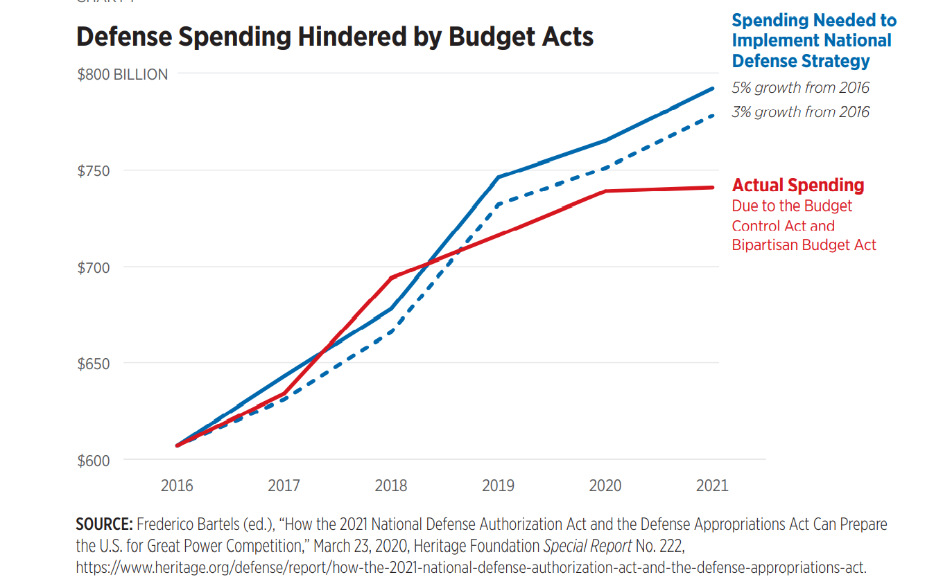

Slide 36
Analýza nákladů a přínosů, Cost – Benefit Analysis (CBA)
Hodnocení přínosů a nákladů strategických rozhodnutí, projektových záměrů, projektů
Porovnání přínosů (Benefits) vyjadřující jakékoliv pozitivní účinky s náklady (Costs) postihující negativní efekty investice.
Podstatou metody: analýza dopadů investice na zapojené subjekty, kvantifikace zjištěných účinků a jejich převod na společnou číselnou (ideálně finanční) jednotku.
Výhody CBA:
  přínosy a náklady nemusí být nutně vyjádřené jen v penězích,
  lze je vyjádřit i jinak např. formou sociálních, environmentálních nebo jiných kvalitativních kritérií.

Slide 37
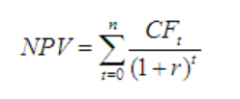
Čistá současná hodnota
Net Present Value (NPV)
Zahrnuje celou dobu životnosti projektu.
Pracuje s časovou hodnotu peněz.
NPV… čistá současná hodnota,
CF_{t}…peněžní toky v jednotlivých letech,
n…doba životnosti projektu,
r…diskontní úroková míra.
Výsledkem je absolutní hodnota přínosu investice v dnešních cenách.
Výsledná hodnota udává, kolik peněz realizace investice podniku přinese.
Pokud vyjde NPV kladné, je projekt přípustný.
Pokud vyjde hodnota NPV záporná, projekt je nepřijatelný.
V případě srovnání více investičních alternativ, je preferována vyšší NPV.

Slide 38
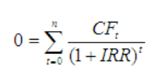
Vnitřní výnosové procento
Internal Rate of Return (IRR)
IRR, je ukazatel pro relativní výnos (rentabilitu), kterou projekt během svého životního cyklu poskytuje.
RR… vnitřní výnosové procento
CFt… peněžní toky v jednotlivých letech
n… doba životnosti projektu
Číselně je IRR rovna diskontní sazbě, při které je NPV rovna nule.
U investic s dobou životnosti přesahující dva roky se počítá použitím iteračních metod či metodou pokusů a omylů.

Slide 39
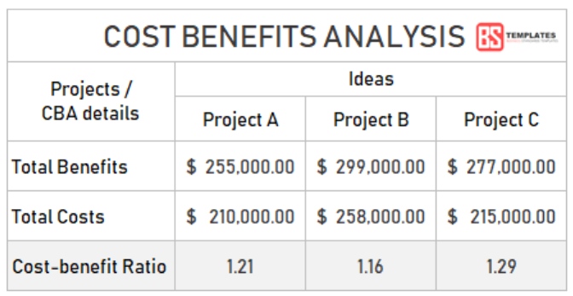

Slide 40
ZÁVĚR
Efektivní strategie: vyváženost cílů se zdroji, snížení rizika neúspěchu
Zdroje na makroúrovni: investice, provozní náklady a personální výdaje
Strategie vycházející z hrozeb a strategie určována zdroji
Alokace zdrojů na nejvýznamnější priority
Náklady ušlé příležitosti
Poměřování nákladů a přínosů
Zásady hospodárnosti, efektivnosti a účelnosti
Náklady životního cyklu (výzkum a vývoj, pořízení, provoz, vyřazení)
Projekty rozpracovány dle DOTMLPFI v čase strategie
Náklady na strategii se zpravidla v čase zpřesňují!!!

